Slide 1
自我介绍、课程介绍
王红元
微博：coderwhy
微信：372623326

Slide 2
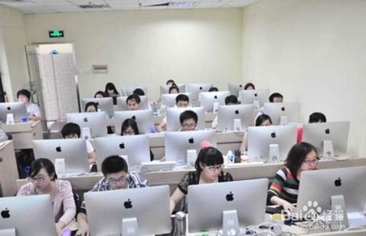
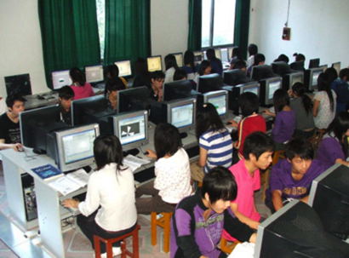
自我介绍
阶段一：计算机专业的一名大学生
高等数据/离散数据/数据结构/C/Java/C#等

Slide 3
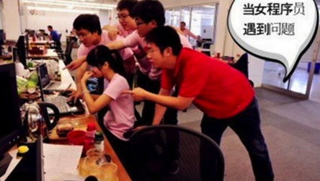
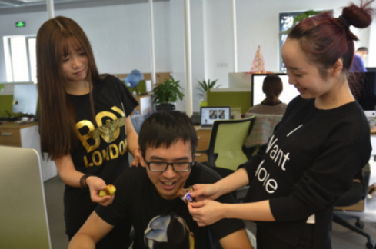
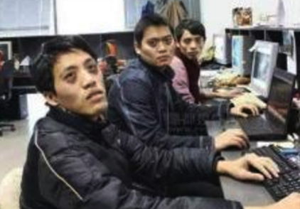
自我介绍
阶段二：公司做开发（Java/Android／iOS／Web / Python）
智慧杭州、新浪好声音、新浪秀场等等

Slide 4
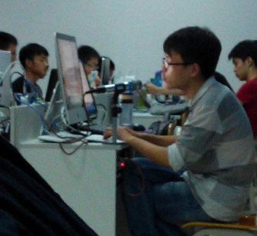
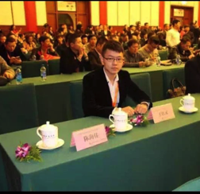
自我介绍
阶段三：加入IT培训行业

Slide 5
课程介绍

Slide 6
项目介绍

